Slide 1
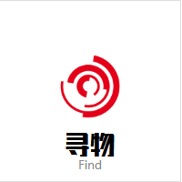

Slide 2
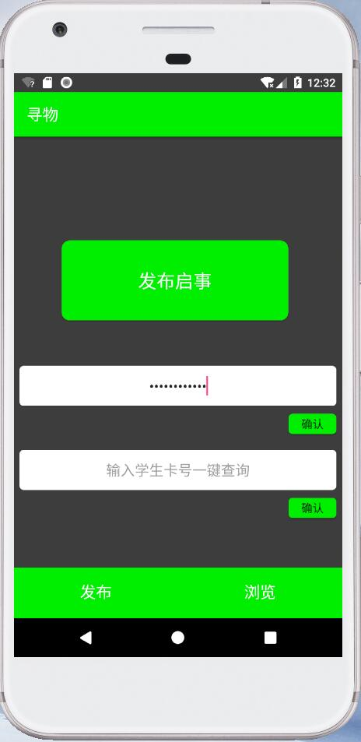
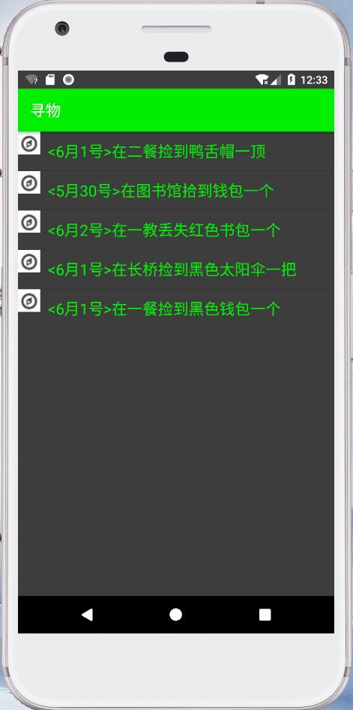
我们制作了名为“寻物”的失物招领、认领平台，希望能让学生高效率找回自己丢失的东西

Slide 3
App包括四个功能
PART 01
PART 03
发布失物招领信息
查看失物信息
PART 02
PART 04
浏览失物记录
查询和挂失学生卡

Slide 4
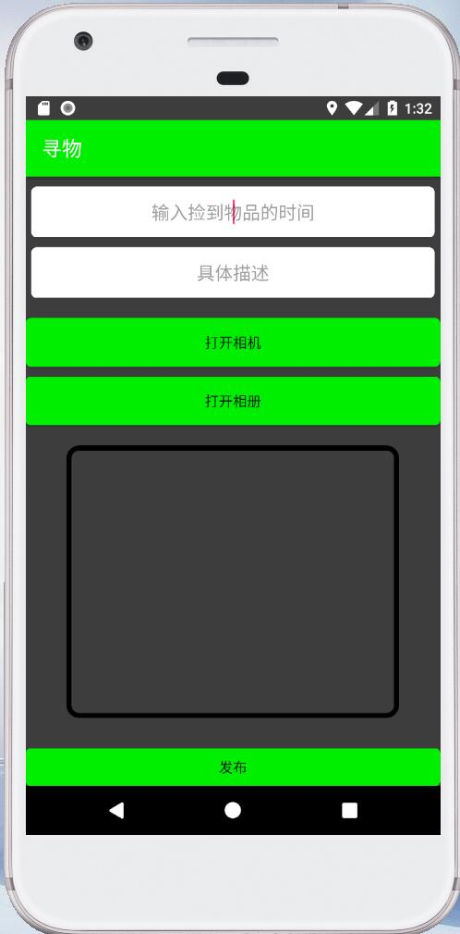
1
你可以在平台上发布你的失物信息，包括失物照片，失物描述和本人信息

Slide 5
2
你可以在平台上浏览失物记录

Slide 6
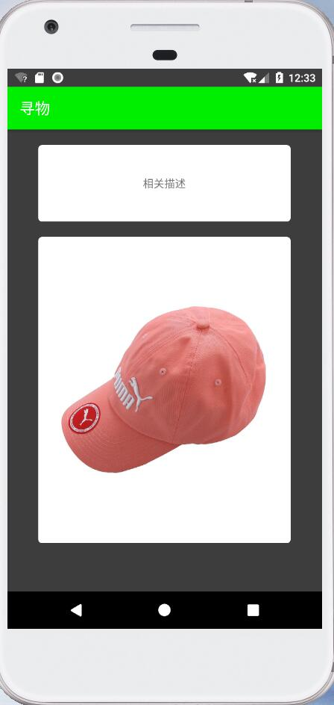
3
你可以在查看平台上的失物信息

Slide 7
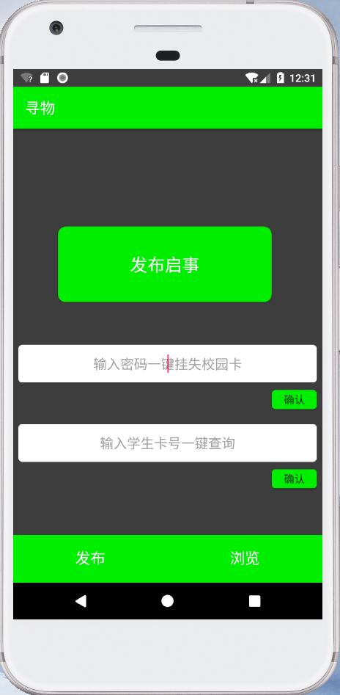
4
查询和挂失学生卡

Slide 8
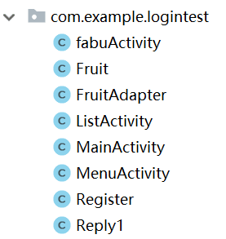
项目主要信息
项目平台
项目的类
Android Studio
团队分工
李征雨：逻辑和方法
覃超伟：界面、UI设计
刘民皓：布局、测试代码

Slide 9

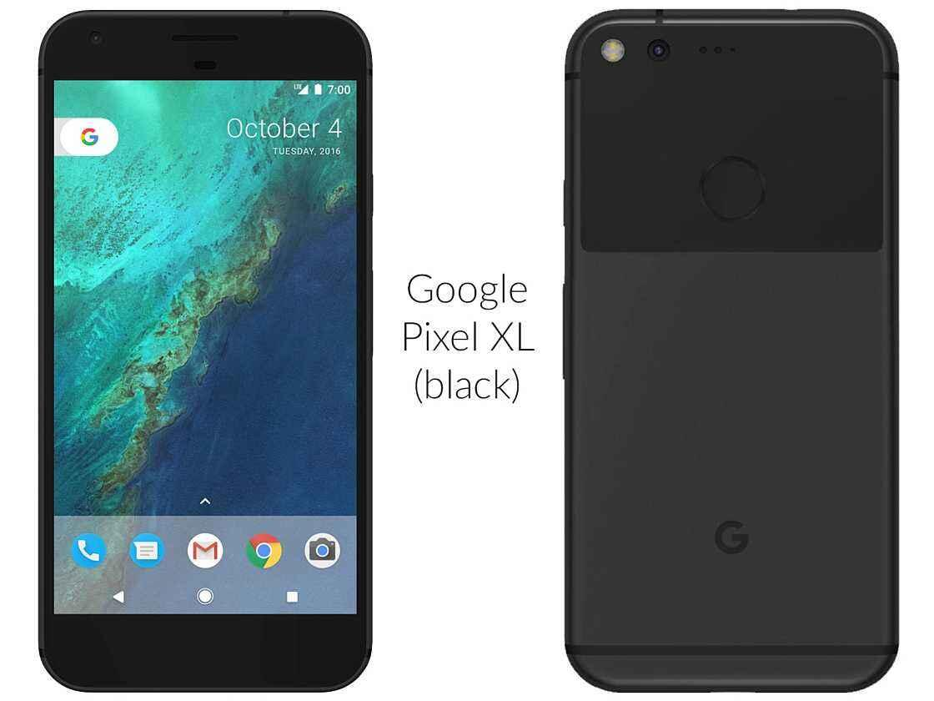
项目硬件平台

Slide 10
总结
反思
项目制作过程中，每个人都得到了提升
项目开发前期进度过慢，导致后期需要赶进度
学习了Java应用开发的相关知识
掌握知识不足导致App功能不够完善，界面略简陋

Slide 11
THANKS

